Slide 1
KUT’ÜL AMMARE

Slide 2
KUT(ŞEHİR) NEREDEDİR?
Irak'ın doğu kesiminde, Dicle Nehri kıyısında Vasit ilininmerkezi kent. 1960'a kadar tüm il bu isimle anılırken bu tarihten sonra Vasıt adını almıştır.
Bir su dağıtım kanalı olan Şatt'ül Geraf'ın Dicle'den ayrıldığı noktada yer alması, kent yakınlarındaki Kut barajının Dicle'den sulama kanallarına su sağlaması ve tarım ürünlerinin pazarlandığı bir ticaret merkezi olması şehire önem kazandırmıştır.

Slide 3
DEVAMI…
Kutü'l-Amare'nin gelişimi eskiden beri Dicle'nin yatak değişikliklerine bağlı oldu. Bir çöküş döneminden sonra kent, ırmağın bugünkü durumunu alması üzerine bir ırmak limanı haline geldi ve yeniden canlandı. I. Dünya Savaşı sırasında bölgeye saldıranBritanyalılarla Türkler arasındaki çarpışmalarda büyük ölçüde harap oldu. Townshend komutasındaki Britanya kuvvetleri 1915'te kenti işgal ettiyse de Türkler tarafından kuşatıldılar ve beş aylık bir kuşatmadan sonra teslim olmak zorunda kaldılar (Nisan 1916). Kent, Şubat 1917'de Maude'un birliklerince geri alındı. Sonraki yıllarda yeniden inşa edildi.

Slide 4
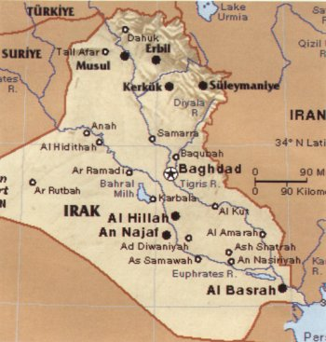

Slide 5
KUT’ÜL AMMARE NEDİR?
Kut'ül Ammare Kuşatması (7 Aralık 1915 - 29 Nisan 1916), İngiliz kuvvetleri ve müttefikleri ile Osmanlı kuvvetleri arasında geçen I. Dünya Savaşı'nın temel muharebelerinden biri. 1. Kut Muharebesi olarak da bilinir. Dicle Nehri kıyısında Kut'ül Ammare şehri yakınlarında konuşlanmış İngiliz ve müttefiklerinin kuşatılmasıyla başlayan muharebe, kasabanın Osmanlı Ordusu tarafından ele geçirilmesi ve İngiliz birliklerinin tamamının esir alınmasıyla bitti.
Kut'ül Ammare, Dicle Nehri kıyısında Şattülarap kanalı ile birleşen Basra Körfezi'nin 350 km kuzeyinde, Bağdat'ın 170 km güneyinde bulunan bir kasabadır. 1915 yılı nüfus sayımına göre 6500 kişi bulunmaktaydı.

Slide 6
İngilizlerin Selman-ı Pak'tan Kut'a Çekilişi
Tümgeneral Charles Vere Ferrers Townshend komutasındaki İngiliz 6. Poona Tümeni (Hint Tümeni) Bağdat'a ilerlemeye çalışırken 22-23 Kasım 1915'te Selman-ı Pak Muharebesi'ni (Ctesiphon) kazanamayarak geri çekildi ve 3 Aralık'ta Kut'a sığındı.

Slide 7
Goltz Paşa'nın Bağdat'a gelişi ve Nurettin Bey birliklerinin ilerlemesi
Yeni kurulan Osmanlı 6. Ordusu'nun komutanlığına atanarak 5 Aralık'ta Bağdat'a varan Mareşal Colmar Freiherr von der Goltz Paşa'nın emriyle Irak ve Havalisi Komutanı Miralay (Albay) 'Sakallı' Nurettin Bey'in birlikleri 27 Aralık'ta Kut'u kuşattı.

Slide 8
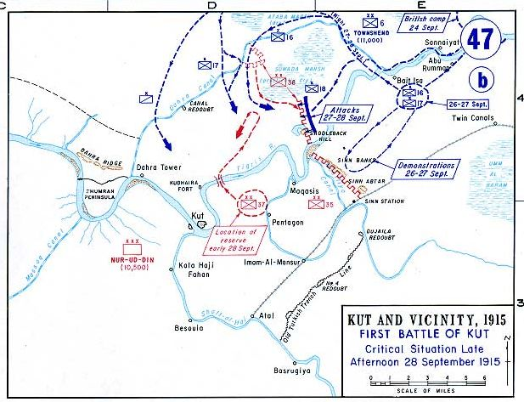

Slide 9
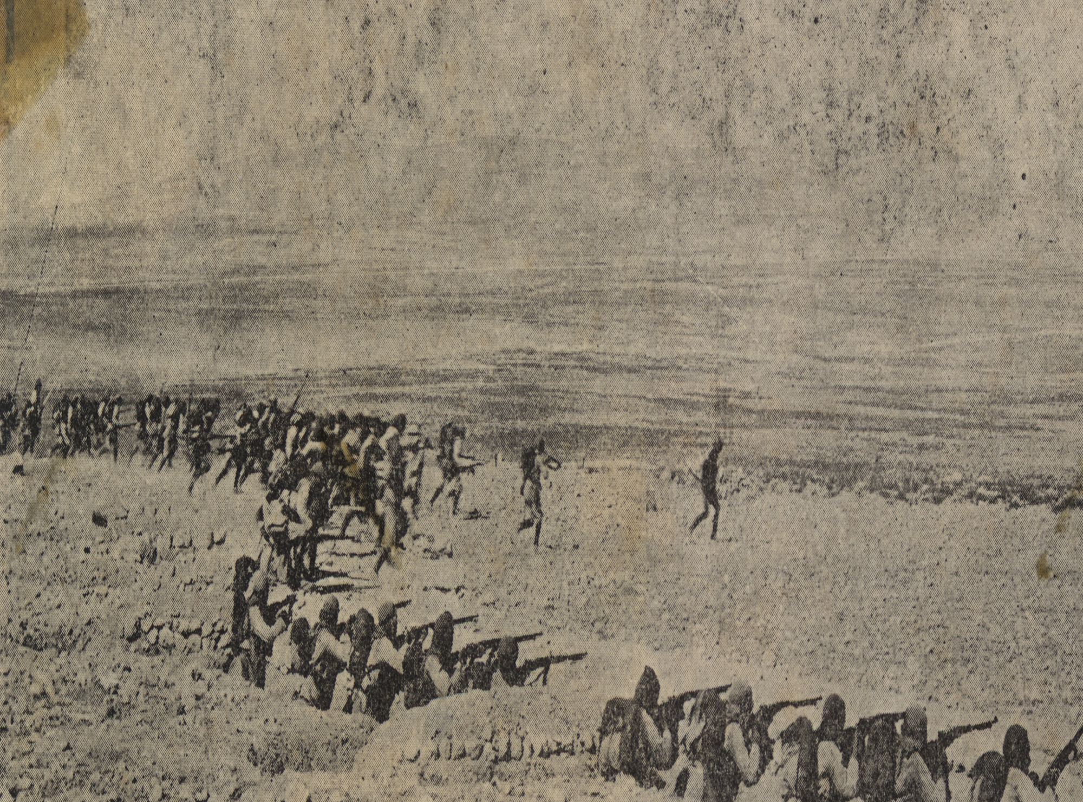
İngilizlerin Kurtarma Girişimleri
İngilizler Kut'u kurtarmak için General Aylmer komutasındaki Tigris (Dicle) Kolordusuyla hücuma geçtiyse de 6 Ocak 1916 tarihli Şeyh Saad Muharebesi'nde 4.000 askerini kaybederek geri çekildi. Bu muharebede geri çekilme emrini veren 9. Kolordu Komutanı Miralay (Albay) 'Sakallı' Nurettin Bey görevinden alındı ve yerine Enver Paşa'nın kendisinden bir yaş küçük amcası olan Mirliva Halil Paşa (Kut) getirildi.
İngiliz Ordusu, 13 Ocak 1916 tarihli Vadi Muharebesi'nde 1.600, 21 Ocak Hannah Muharebesi'nde 2.700 askeri kaybederek geri püskürtüldü. İngilizler Mart başında tekrar taarruza geçti. Ancak 8 Mart 1916'da Sabis (Dujaila) mevkiinde Miralay (Albay) Ali İhsan Bey (Sabis) komutasındaki 13. Kolordu'ya hücum ettiyse de 3.500 asker kaybederek geri çekildi. Bu yenilgiden dolayı General Aylmer azledilerek yerine General Gorringe getirildi.

Slide 10
İngilizlerin Teslimi
19 Nisan 1916'da 6. Ordu Komutanı Mareşal Von der Goltz Paşa, Bağdat'ta bulunan karargâhında tifüsten ölünce, yerine Mirliva Halil Paşa(Kut) getirildi.

Slide 11
DEVAMI…
29 Nisan 1916 Townshend birlikleri Kut'ta yaşanan açlıktan dolayı diğer 13 general, 481 subay ve 13.300 er ile birlikte Osmanlı Kuvvetleri'ne teslim oldu. Halil Paşa, Kutü'l-Ammare zaferinden sonra 6. Ordu'ya yayınladığı mesajda şöyle dedi:
Arslanlar! Bütün Türklere şeref ve şan, İngilizlere kara meydan olan şu kızgın toprağın güneşli semasında şehitlerimizin ruhları sevinçle gülerek uçarken, ben de hepinizin pak alınlarından öperek cümlenizi tebrik ediyorum. Ordum gerek Kut karşısında ve gerekse Kut'u kurtarmaya gelen ordular karşısında 350 subay ve 10 bin erini şehit vermiştir. Fakat buna karşılık bugün Kut'ta 13 general, 481 subay ve 13 bin 300 er teslim alıyorum. Bu teslim aldığımız orduyu kurtarmaya gelen İngiliz kuvvetleri de 30 bin zayiat vererek geri dönmüşlerdir. Şu iki farka bakılınca, cihanı hayretlere düşürecek kadar büyük bir fark görülür. Tarih bu olayı yazmak için kelime bulmakta müşkülata uğrayacaktır. İşte Türk sebatının İngiliz inadını kırdığı birinci zaferi Çanakkale'de, ikinci zaferi burada görüyoruz.

Slide 12
KAYIPLAR
İngiliz kuvvetleri ve müttefikleri, 23.000 ölü ve yaralı, Osmanlı kuvvetleri 10.000 ölü ve yaralı vermiş, 13.100 (bazı kaynaklara göre 18.000) İngiliz askeri esir alınmıştır.

Slide 13
İngiliz tarihçisi James MorriS
Kut'un kaybını "Britanya (İngiltere) askeri tarihindeki en aşağılık şartlı teslimi" olarak tanımlamıştır. Bu yenilgi İngiliz basınında ve kamuoyunda çok büyük bir infial uyandırdı.

Slide 14
Bunun Üzerine:
General Lake ve General Gorringe İngiliz ordusunda görevlerinden alınmış ve yerlerine General Maude getirilmiştir.
Bu çarpışmaların askeri tarih açısından bir başka önemi de bilinen ilk havadan ikmal denemesini İngiliz ordusunun Kut'taki birliklerini ikmal için 26 gün boyunca Dicle'deki Ora Üssü'nden 3 adet Short 184 tipi 225 beygirlik deniz uçakları ile bu kuşatma sırasında gerçekleştirmiş olmalarıdır.
Ancak bu çaba yeterli olmamış ve sonucu değiştirmemiştir. Halil Paşa Kut'ül Ammare zaferine istinaden Kut soyadını almıştır.
Bu çarpışmalarda ölenler için kasabada Kut Türk Şehitliği yapılmıştır.

Slide 15
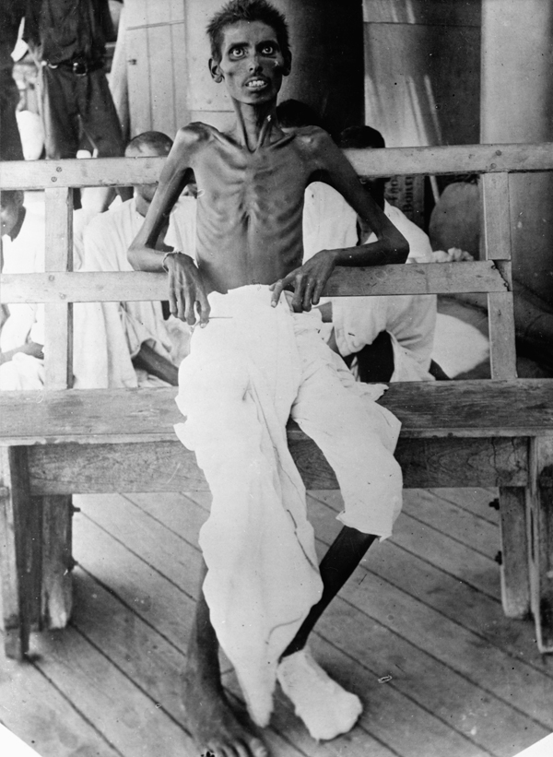

Slide 16
Neden Unutuldu?
29 Nisan 1916 günü Kutü’l-Amare’ye sıkışmış bulunan General Townshend komutasındaki 13 bin kişilik İngiliz tümeni 143 günlük bir kuşatmadan sonra Osmanlı kuvvetlerine kayıtsız ve şartsız teslim oluyordu. Bu, Majestelerinin ordusunun o zamana kadar uğramış olduğu en büyük “yüz karası”ydı.

Slide 17
Devamı…
General Townshend, tıpkı iki asır önce Deli Petro’nun Baltacı Mehmed Paşa tarafından Prut nehri bataklığına sıkıştırıldığı gibi Dicle nehrinin üç tarafı suyla çevrili bir kıstağına sıkıştırılmıştı, üstelik önünde kademe kademe sıralanan İngiliz ve Osmanlı siperleri çıkış (huruç) yapmayı imkânsızlaştırmıştı. Açlıktan günde 8 İngiliz, 28 Hindu askeri ölüyordu. Gıda yardımı getiren uçaklar ise çuvalları İngiliz siperlerine atıyor ama Dicle nehrindeki balıklara güzel bir ziyafet çekiyorlardı.

Slide 18
Devamı…
Açlıktan atlarını kesip yemeye başlamıştı İngilizler. Ancak Hindli askerlerini at eti yemeye bir türlü razı edemiyorlardı. Bir kısmı Müslüman, diğerleri Sih vs. mezhebindeydiler. “Bu hayvanların etini yemektense ölürüz” diyorlardı. Bunun üzerine Townshend radyo aracılığıyla o askerlerin Hindistan’daki dinî reisleriyle görüştü. At etinin “kuşatma eti” olarak yenilebileceğine dair fetva istedi. Güç bela geldi fetva ama yine de isteksiz yiyorlar, bu yüzden patır patır yere düşerek ölüyorlardı.

Slide 19
Devamı…
İki tümen yardımınıza geliyor deniliyordu ama Mehmetçik önünde bir türlü ilerleyemiyorlardı. Ümitler tükenmiş, erzak tükenmiş, takat tükenmişti. Nöbet değiştirirken bile düşüp ölenlere rastlanıyordu.
Öte yandan Türklerin de kuşatmayı kaldırmaya niyetleri hiç mi hiç yoktu. Zayiatları ağırdı. 30 bin asker savaş dışı kalmıştı. Elinde kala kala 13 bin aç askeri kalmıştı General’in. Hastalıklar almış yürümüştü. Sonunda teslim olmaya karar verdi.

Slide 20
Devamı…
İlginçtir, Townshend “Mezopotamya Seferim” adlı hatıratında kendisini Plevne’deki Gazi Osman Paşa ile kıyaslıyordu. 26 Nisan günü Halil Paşa ile buluştu. Yedekte tek bir peksimet yoktu diye yazdı defterine. Kayıtsız şartsız teslim olmalarında ısrar ediyordu Halil Paşa. Hatıratında açıklamaktan utandığı teslim şartlarında neler olduğunu iki gün sonra yazdığı bir mektupta şöyle dile getirmişti: 40 topunu sağlam olarak Osmanlı’ya teslim etmek ve ordusuyla birlikte serbest bırakılması karşılığında tam 1 milyon sterlin ödemek…
Tabii ki bu zaferi satma teklifi Osmanlı tarafında kabul görmeyecekti. İngilizler bu onursuzluğu yaşamamak için çırpınıyorlardı ama nafile.

Slide 21
Neden Unutturuldu?
Teslim olmuştu General. Şerefli bir misafir gibi önce Heybeliada, sonra Büyükada’da ağırlandı. Hatta yanındaki köpeğini cephede unutmuştu. İstedi, köpeği özel bir kurye ile kendisine ulaştırıldı. Esir askerleri ise çölde uzun ve çetin bir yolculuğa çıkacaklardı.

Slide 22
Alınan esirlerin listesi:
5 General, 272 İngiliz, 204 Hind subayı (toplam 476 subay), 2592 İngiliz, 6988 Hind vs. er (toplam 9580 er), silahsız 3248 kişi, ceman yekûn 13.309 esir (bunların 1306’sı hasta ve yaralıydı).

Slide 23
‘’YENİLGİ’’
Yenilginin üzeri örtülecek gibi değildi. İngilizler savaşın ortasında utanç verici bir şekilde armut gibi teslim olmuşlardı Türklere. Yoksa Çanakkale’nin artçı depremleri mi geliyor? paniğinin Savaş Bakanlığı’nın bacasını sarmış olduğunu tahmin edebilirsiniz.
Nitekim Londra’da bir soruşturma komisyonu kurulacak, yenilginin sorumlusu araştırılacaktı. Tarihlerindeki en utandırıcı sahneyi yaşayan İngilizler ertesi yıl Bağdat’ı almalarına rağmen bu uğursuz günü unutmadılar ve hakkında onlarca kitap yazdılar.

Slide 24
ANLIYORUZ Kİ…!!!
İngilizlerin askeriyede 1945’e kadar kutlanmakta olan ‘Kut Günü’nü neden yasaklattıklarını…

Slide 25
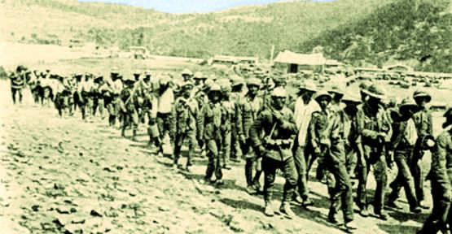
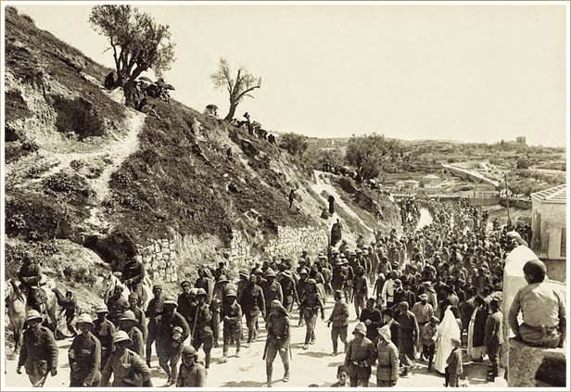
RESİMLER

Slide 26
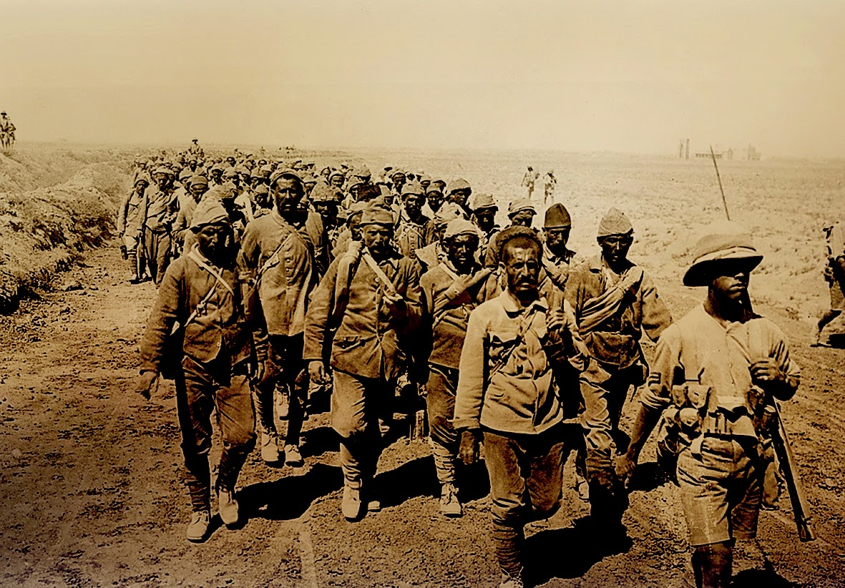
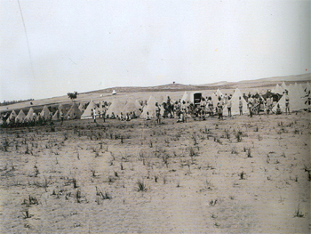
Savaşa giderken…
Irak Cephesinde Türk ordusuna ait bir çadırlı ordugâh

Slide 27
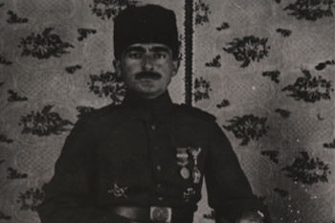
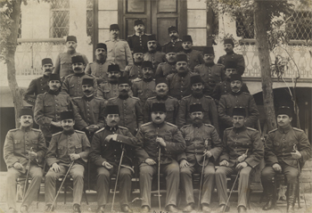
Halil (KUT) Paşa (1882–1957)
6 ncı Orduya mensup bir grup subay

Slide 28
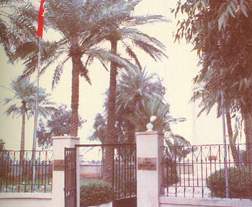
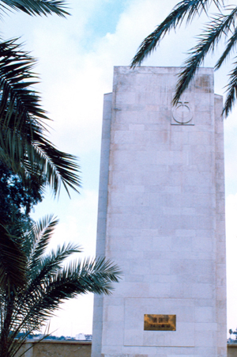
Kut Şehitliği
1920 yılında Bağdat’a 180 km uzaklıkta Kutü’l-Ammare’de inşa edilen şehitlik, etrafı duvarlarla çevrili büyük bir anıt şeklindedir. Burada 7 subay ve 43 er olmak üzere 50 şehidimizin mezarı bulunmaktadır.

Slide 29
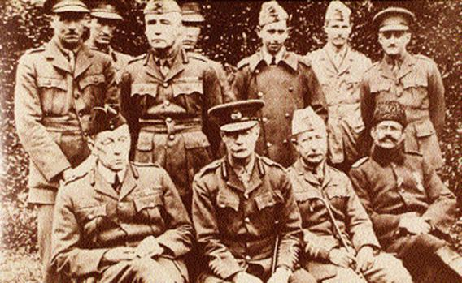
Irak Cephesi’nde, Kut-ül Amare’de, Halil Paşa (Kut) tarafından tutsak alınan Major-General Sir Charles Vere Ferrers Townshend , dört generali ve kurmay subayları ile Kut Kahramanı Halil Paşa

Slide 30
KAYNAKÇA
http://www.yenidenergenekon.com/399-kutul-ammare-zaferi-29-nisan-1916/
tr.wikipedia.org/wiki/Kut'ül_Ammare_Kuşatması
tr.wikipedia.org/wiki/Kut_(şehir)
www.ensonhaber.com › Tarih
Görseller(Kut’ül Ammare)

Slide 31
HAZIRLAYAN☺
SENANUR YAVAŞ
11/C

